Slide 1
Notion 기초 동영상-3

Slide 2
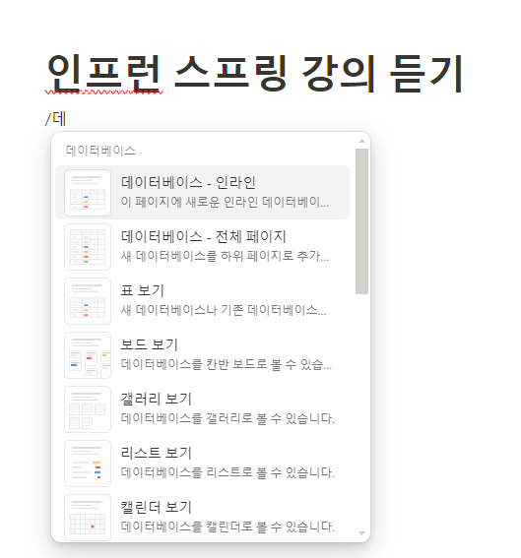
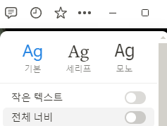
데이터베이스 생성
생성한 데이터베이스를 넓게 쓰려면 우측 상단 점3개에서 설정 가능하다.

Slide 3
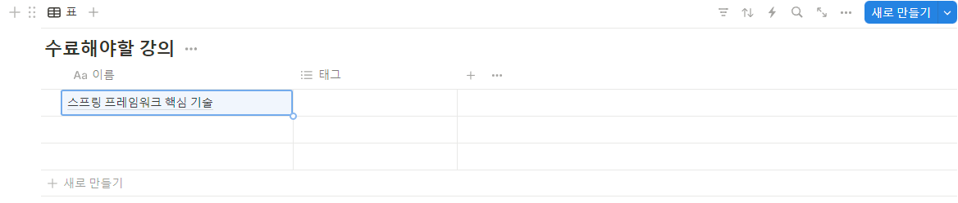
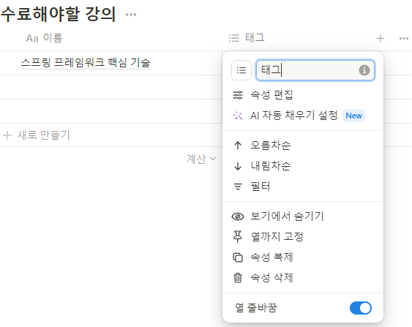
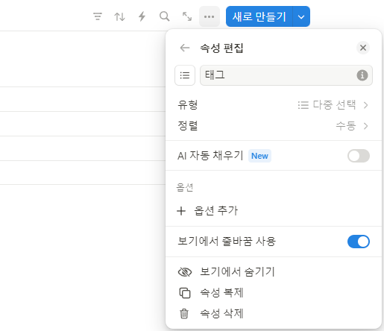
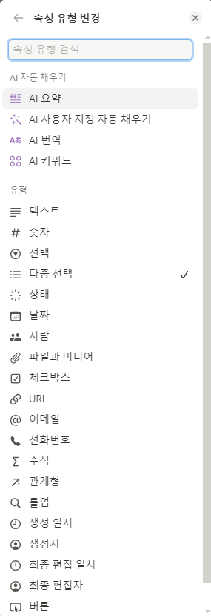
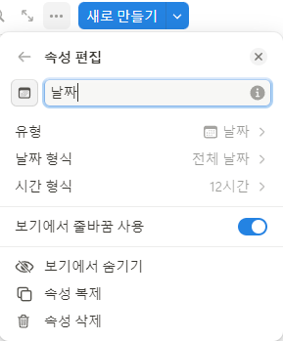
데이터베이스 - 표 작성
2. 태그는 유형을 변경할 수 있다. [속성 편집 클릭]
1. 활동 명을 작성한다.
3. 유형 선택 -> 날짜 변경 속성 명 변경.(컬럼 명 변경)

Slide 4
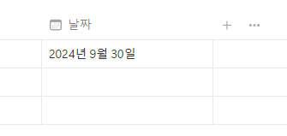
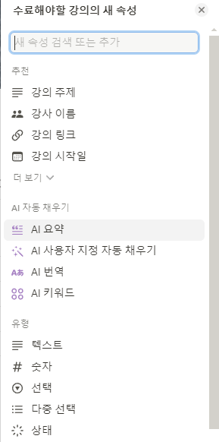
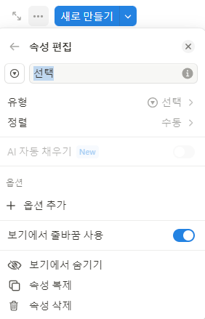
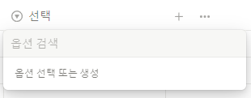

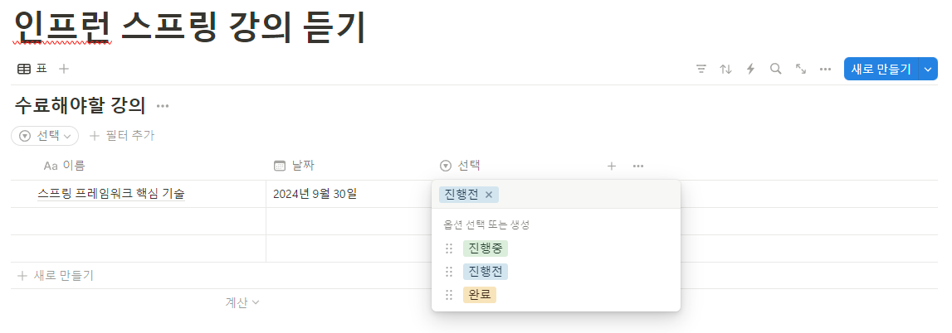
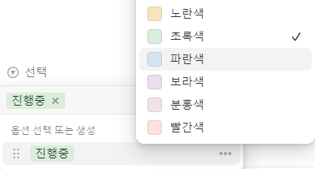
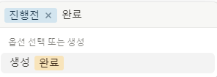
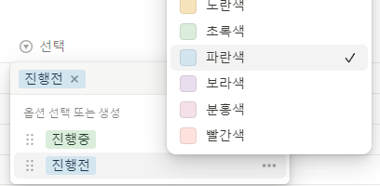
데이터베이스 - 표 작성(2)
1.해당 행이 어떠한 성격(유형)을 가진 데이터인지를 나타내기 위한 옵션으로 선택 기능을 많이 사용한다.
2. 선택 기능 컬럼은 다양한 옵션을 등록하여 해당하는 맞춤형 옵션을 행에 부여할 수 있다.

Slide 5
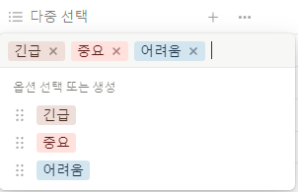
데이터베이스 - 표 작성(3)
1. 표의 다중선택 컬럼은 선택 컬럼과 다르게 여러 속성을 복수 선택하여 줄 수 있다.

Slide 6
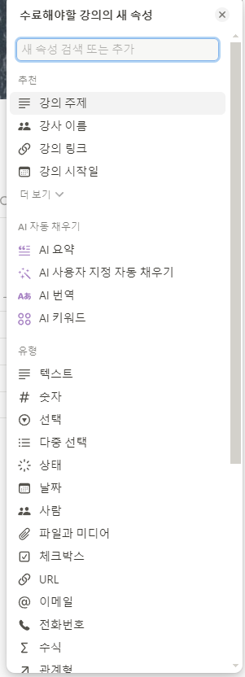
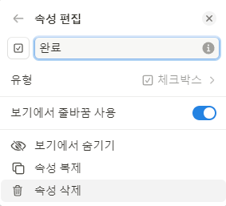
데이터베이스 - 표 작성(4)
2. 속성 편집 - 일의 완료 상태를 체크하는 박스임으로 컬럼명을 완료로 변경.
1. 어떠한 일이 처리가 되었는지를 확인하는 체크박스 추가.

Slide 7
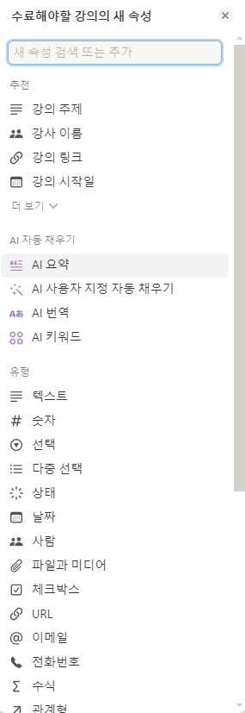
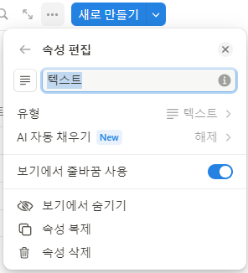
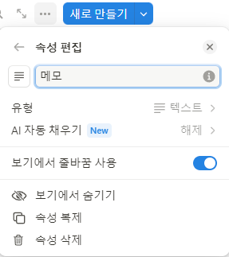
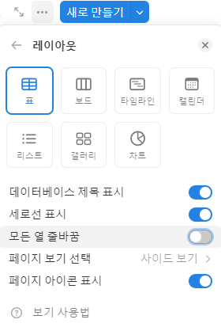
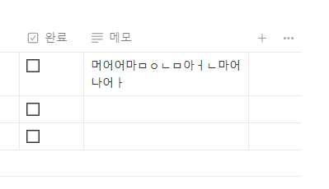
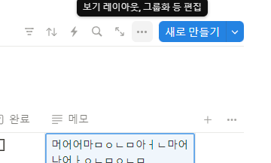
데이터베이스 - 표 작성(5)
텍스트 추가 - 설명이나 메모등을 작성하기 위한 컬럼
2. 속성 명 변경
표의 점3개에서 -> 레이아웃 -> 모든 열 줄바꿈 (한 줄로 표시하기 위한다면 표 설정을 바꾸면 된다.)

Slide 8
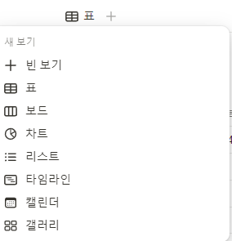
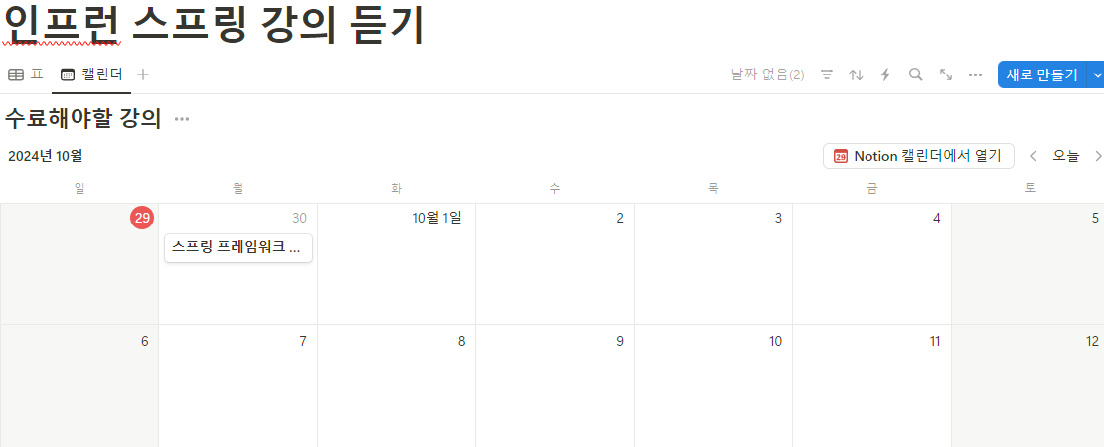
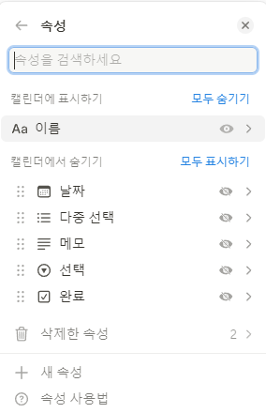
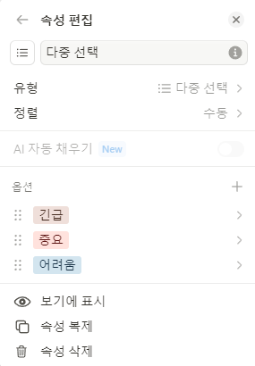
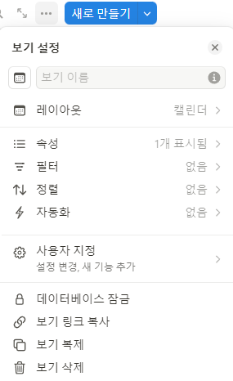
데이터베이스 - 탭 추가
1. 캘린더 추가를 하면 캘린더에 이미 작성한 내용들이 기본적으로 들어와있는 것을 확인할 수 있다.
2. 캘린더 탭에서 표의 점3개를 클릭하면 속성에 1개 표시됨을 확인 가능.
3. 클릭 시 캘린더에 표시하가자하는 표 탭의 컬럼 정보들이 나온다.
ex) 다중 선택을 선택하였을 시, 표시하고자 하는 옵션이 나오며, 보기에 표시를 통해 캘린더에 표시할 수 있다.

